Slide 1

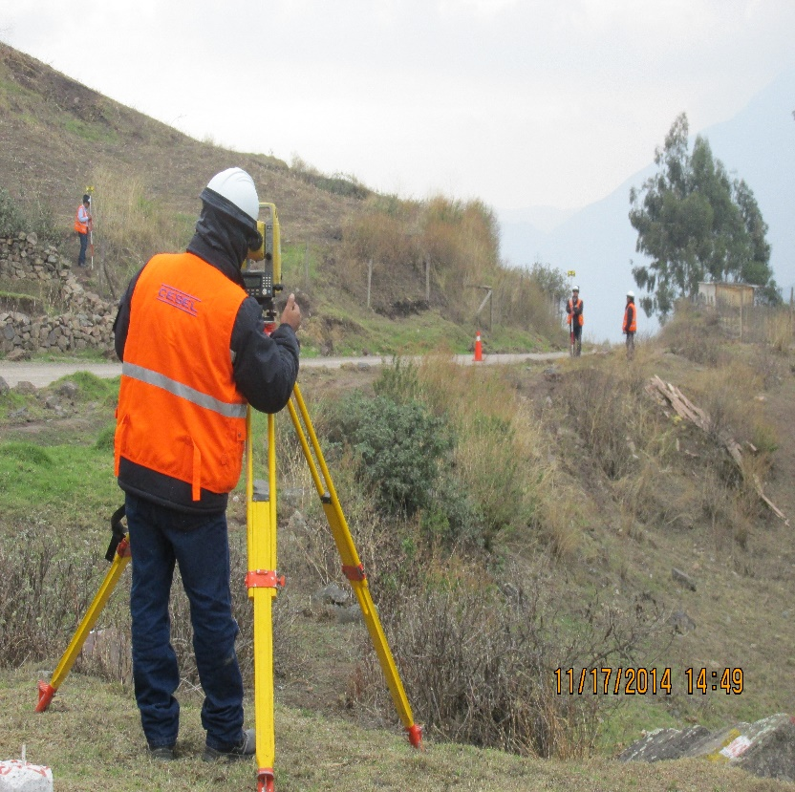
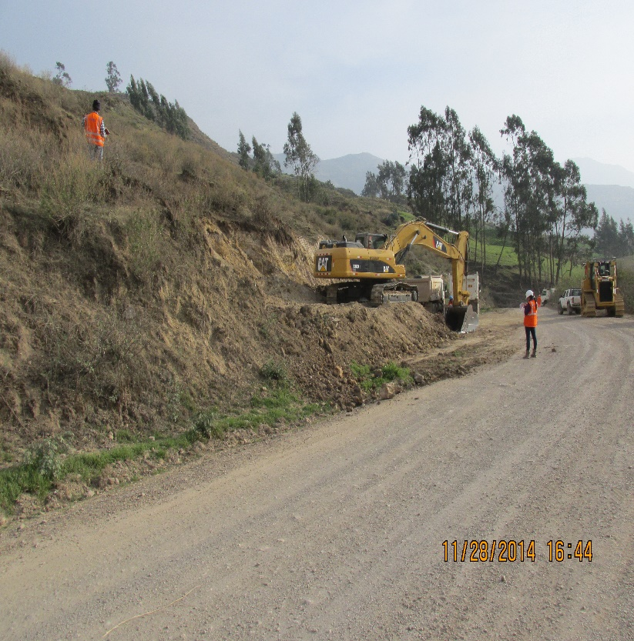
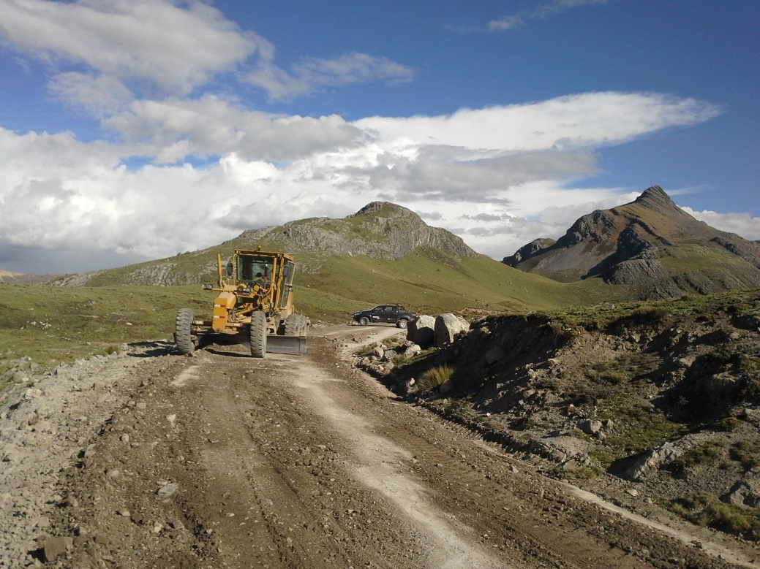
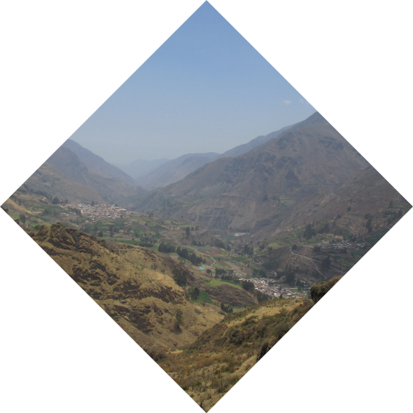
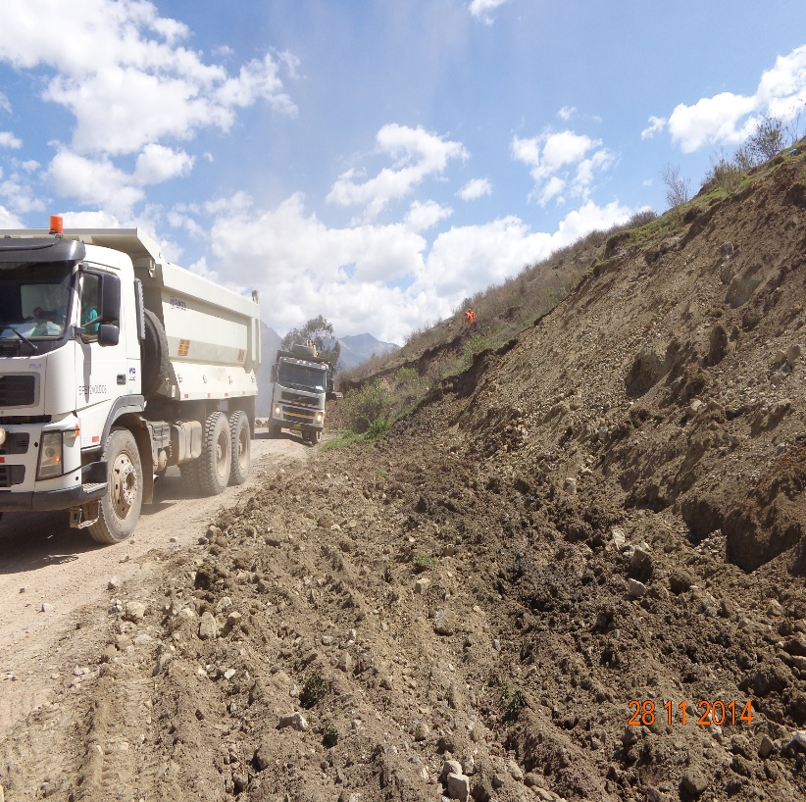
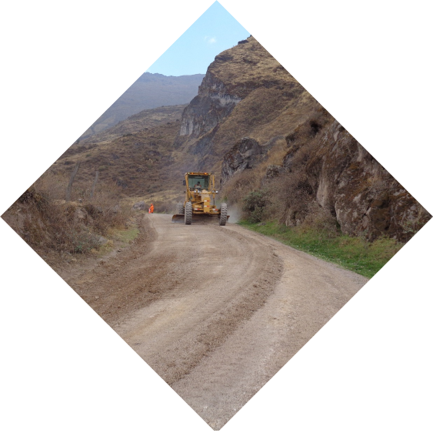

CPI N° 0002-2014-MTC/20
Contrato de Consultoría de Obra
No.077-2014-MTC/20
Supervisión del Proyecto de Mejoramiento, Rehabilitación, Conservación por Niveles de Servicio y Operación del Corredor Vial Lima – Canta – Huayllay – Dv. Cochamarca – Empalme PE 3N. Tramo: Canta - Huayllay
VALORIZACIÓN DEL SUPERVISOR N° 02
ADENDA N°04
ACTIVIDADES DURANTE LA
EJECUCIÓN DE LAS
OBRAS INICIALES (OI)
ORIGINAL
DICIEMBRE 2019

Slide 2
CPI N° 0002-2014-MTC/20
Contrato de Consultoría de Obra
No.077-2014-MTC/20
Supervisión del Proyecto de Mejoramiento, Rehabilitación, Conservación por Niveles de Servicio y Operación del Corredor Vial Lima – Canta – Huayllay – Dv. Cochamarca – Empalme PE 3N. Tramo: Canta - Huayllay
VALORIZACIÓN DEL SUPERVISOR N° 02
ADENDA N°04
ACTIVIDADES DURANTE LA
EJECUCIÓN DE LAS
OBRAS INICIALES (OI)
COPIA
DICIEMBRE 2019

